Slide 1


창립29주년(목장헌신예배)
주
일
배
예
2026. 6. 14.
W O R S H I P

Slide 2
예배순서
1. 찬 양(찬양팀)
2. 합심기도(다같이)
3. 대표기도(이승록 목사)
4. 간증(김현경 목녀/ 선유정 자매)
5. 특송(청년들)
6. 목장소개(모로코-베트남-세부-청도-카작-투르카나-히메지)
7. 알림과 나눔(목사님)
8. 말씀(목사님)
9. 찬송가(다같이)
10. 축복과 기도(목사님)

Slide 3
2026년 6월 14일 찬양
1.(38장) 예수 우리 왕이여(G)
2.나는 주를 섬기는 것에 후회가 없습니다(F)
3.이런 교회되게 하소서(F)
4.(516장) 옳은 길 따르라 의의 길을(E)

Slide 5
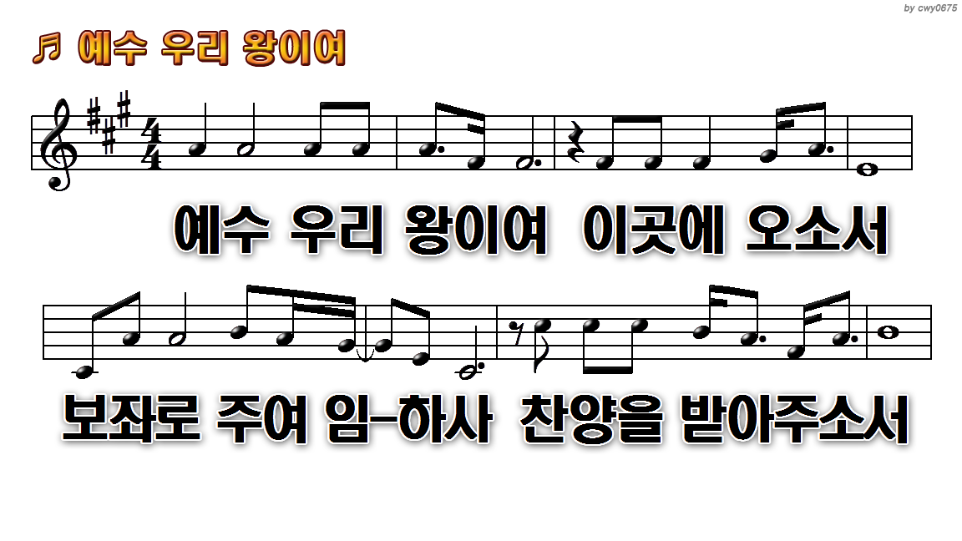

Slide 6
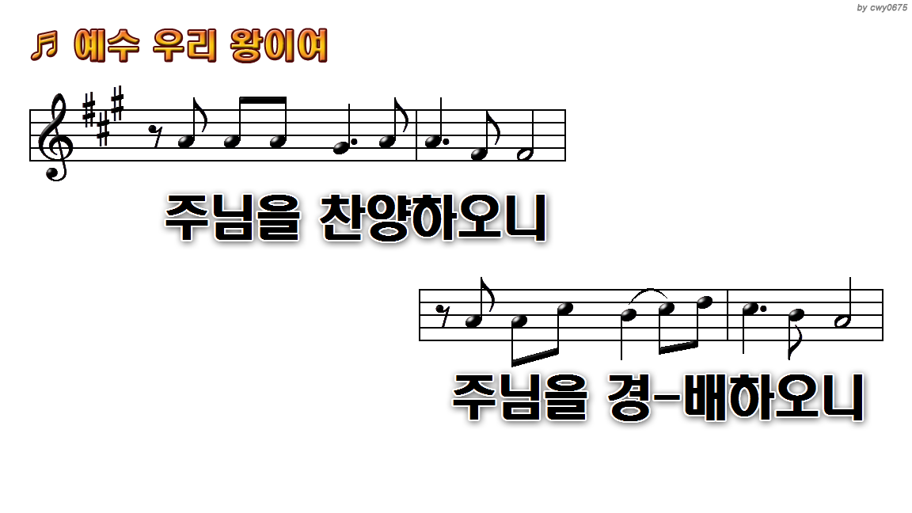

Slide 7
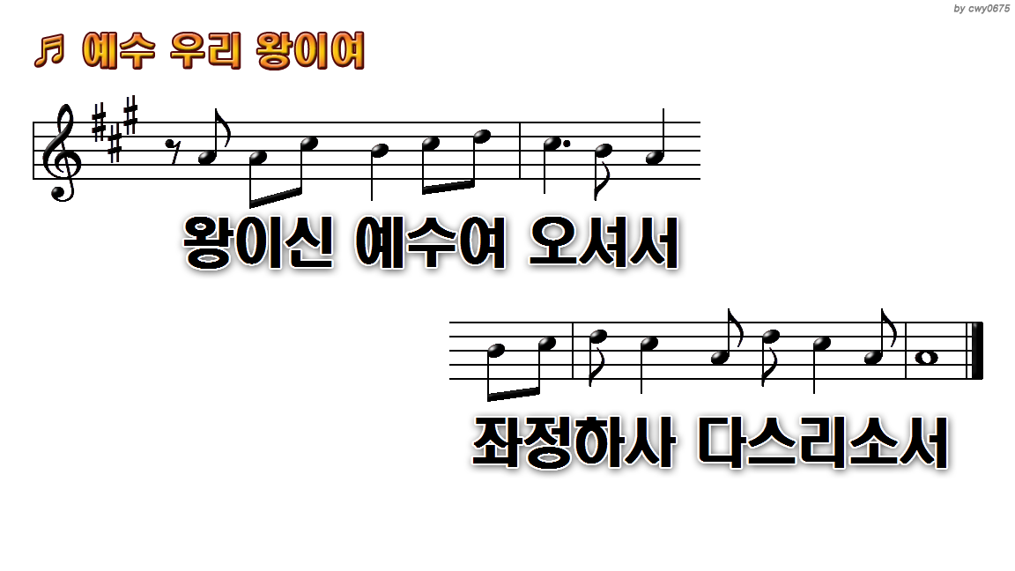

Slide 13
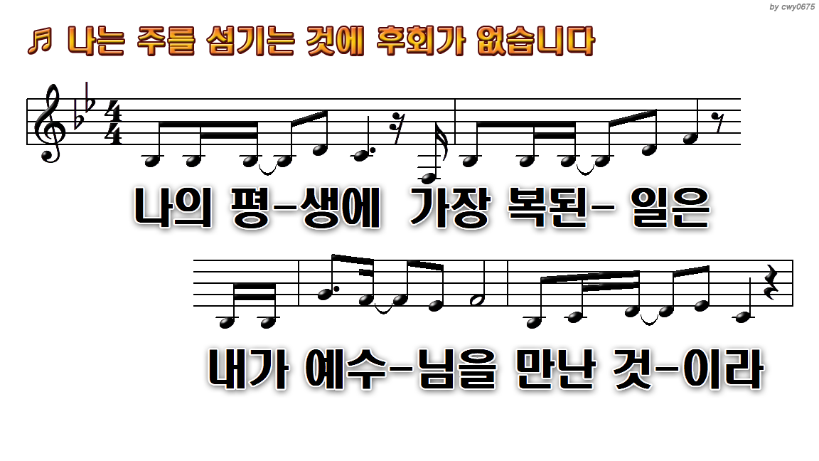
1.나의 평생에 가장 복된 일은
3.이 세상 살 동안 내가 걷는
5.나는 주를 섬기는 것에 후회가
9.이것이 나의 간증이요

Slide 14
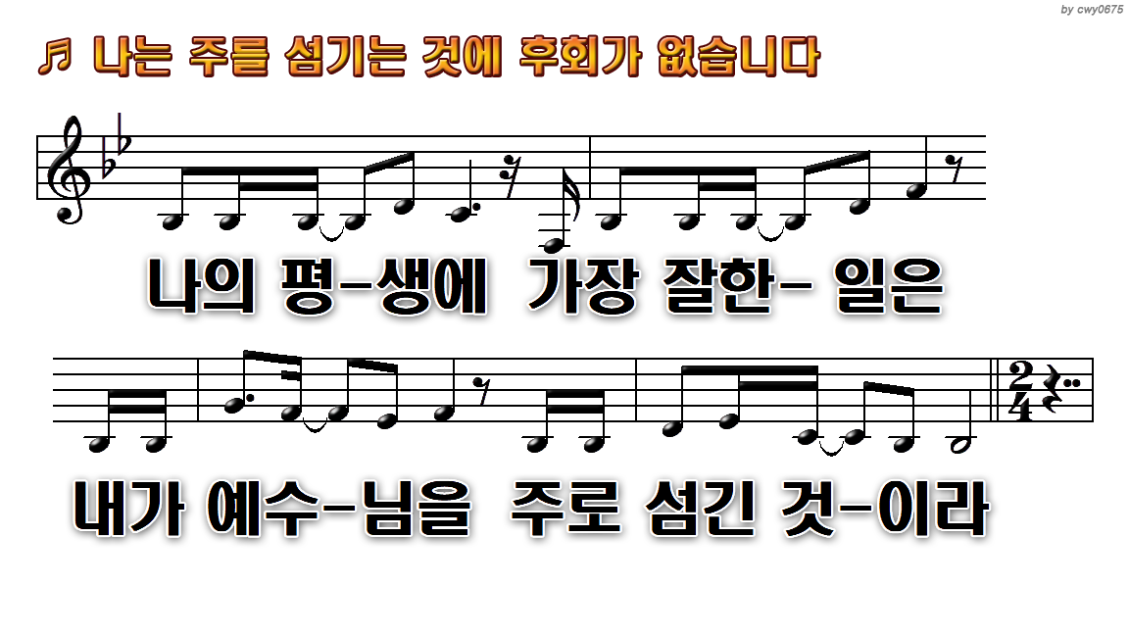
1.나의 평생에 가장 복된 일은
3.이 세상 살 동안 내가 걷는
5.나는 주를 섬기는 것에 후회가
9.이것이 나의 간증이요

Slide 15
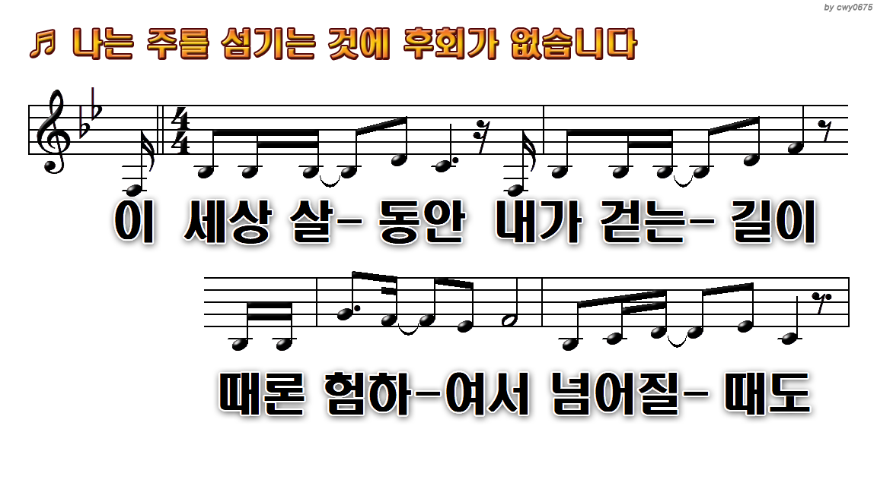
1.나의 평생에 가장 복된 일은
3.이 세상 살 동안 내가 걷는
5.나는 주를 섬기는 것에 후회가
9.이것이 나의 간증이요

Slide 16
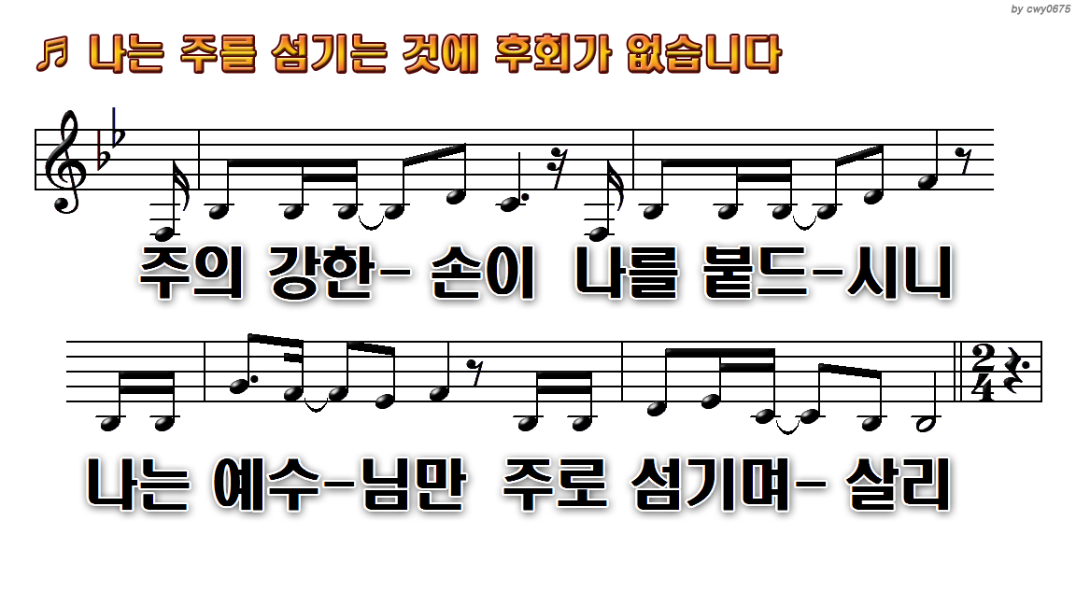
1.나의 평생에 가장 복된 일은
3.이 세상 살 동안 내가 걷는
5.나는 주를 섬기는 것에 후회가
9.이것이 나의 간증이요

Slide 17
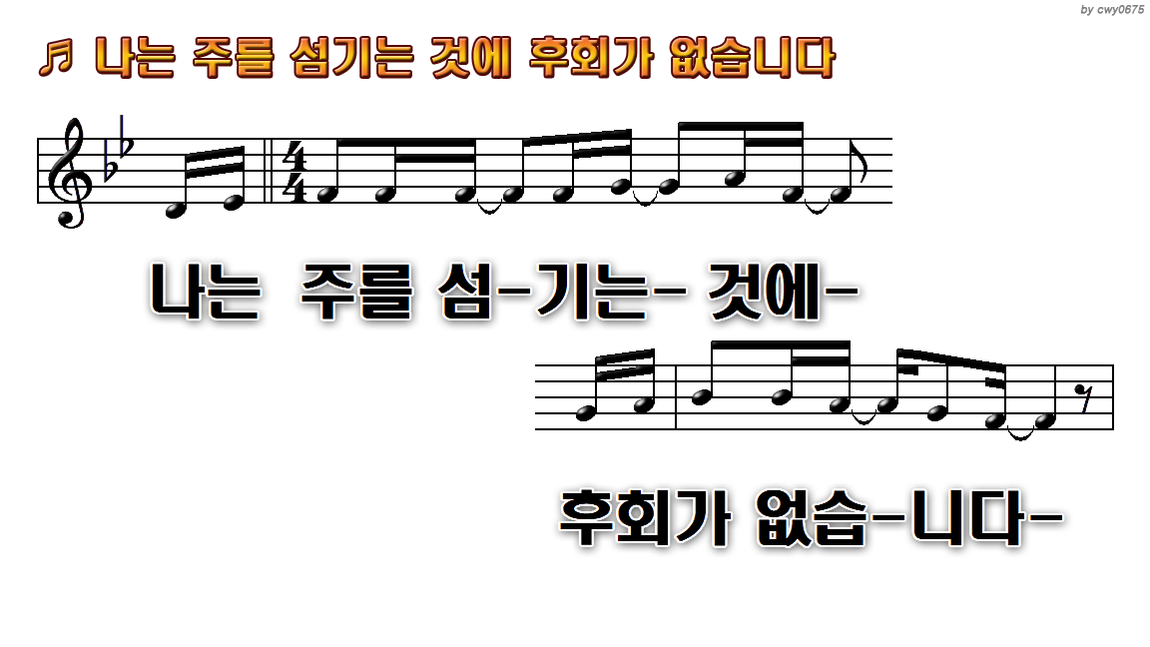
1.나의 평생에 가장 복된 일은
3.이 세상 살 동안 내가 걷는
5.나는 주를 섬기는 것에 후회가
9.이것이 나의 간증이요

Slide 18
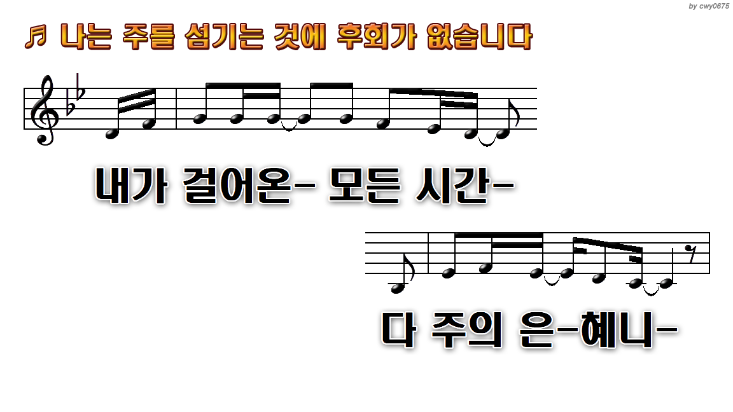
1.나의 평생에 가장 복된 일은
3.이 세상 살 동안 내가 걷는
5.나는 주를 섬기는 것에 후회가
9.이것이 나의 간증이요

Slide 19
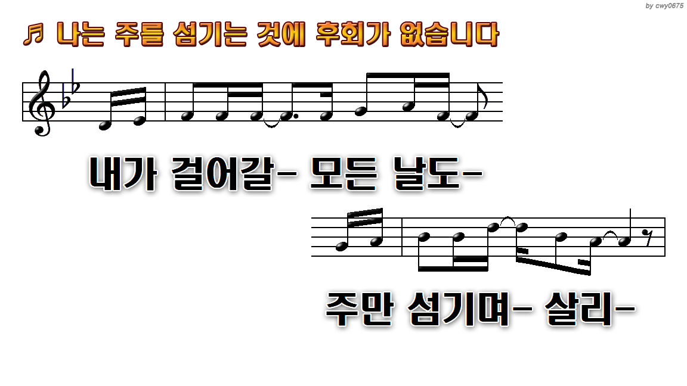
1.나의 평생에 가장 복된 일은
3.이 세상 살 동안 내가 걷는
5.나는 주를 섬기는 것에 후회가
9.이것이 나의 간증이요

Slide 20
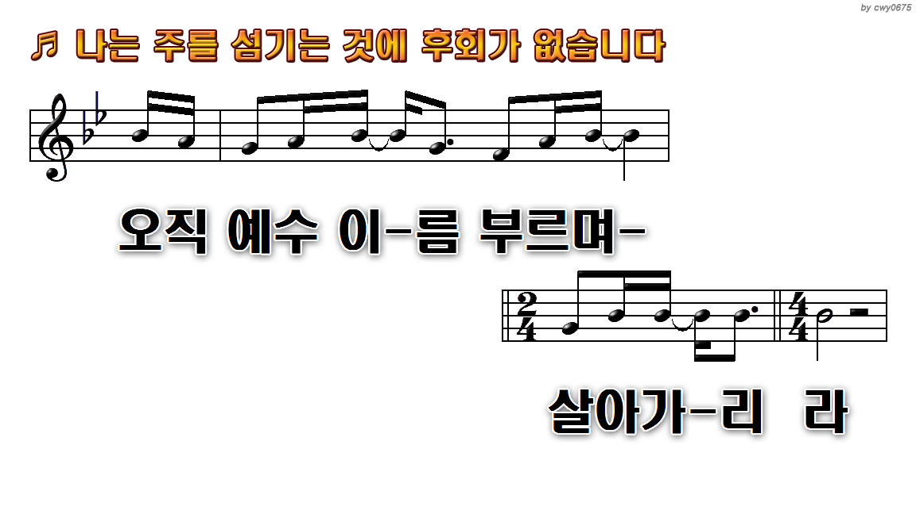
1.나의 평생에 가장 복된 일은
3.이 세상 살 동안 내가 걷는
5.나는 주를 섬기는 것에 후회가
9.이것이 나의 간증이요

Slide 21
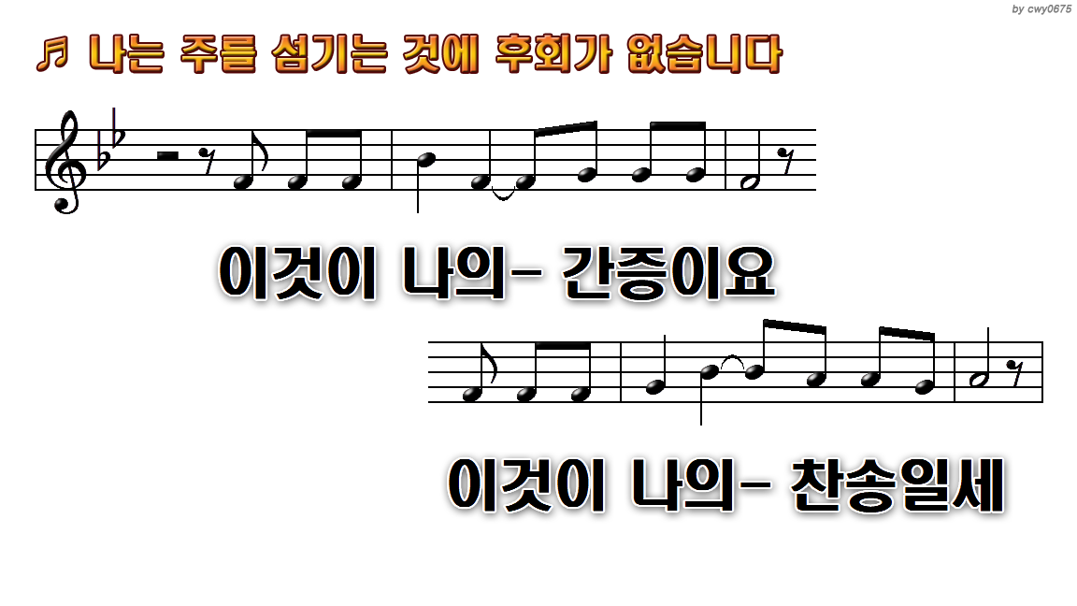
1.나의 평생에 가장 복된 일은
3.이 세상 살 동안 내가 걷는
5.나는 주를 섬기는 것에 후회가
9.이것이 나의 간증이요

Slide 22
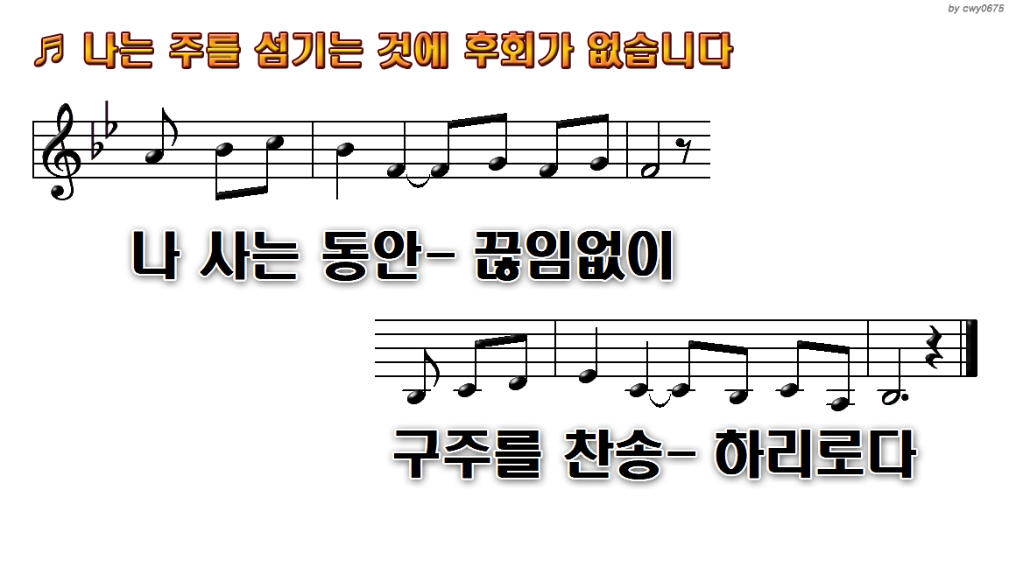
1.나의 평생에 가장 복된 일은
3.이 세상 살 동안 내가 걷는
5.나는 주를 섬기는 것에 후회가
9.이것이 나의 간증이요

Slide 24
1.나의 평생에 가장 복된 일은
3.이 세상 살 동안 내가 걷는
5.나는 주를 섬기는 것에 후회가
9.이것이 나의 간증이요

Slide 25
1.나의 평생에 가장 복된 일은
3.이 세상 살 동안 내가 걷는
5.나는 주를 섬기는 것에 후회가
9.이것이 나의 간증이요

Slide 26
1.나의 평생에 가장 복된 일은
3.이 세상 살 동안 내가 걷는
5.나는 주를 섬기는 것에 후회가
9.이것이 나의 간증이요

Slide 27
1.나의 평생에 가장 복된 일은
3.이 세상 살 동안 내가 걷는
5.나는 주를 섬기는 것에 후회가
9.이것이 나의 간증이요

Slide 28
1.나의 평생에 가장 복된 일은
3.이 세상 살 동안 내가 걷는
5.나는 주를 섬기는 것에 후회가
9.이것이 나의 간증이요

Slide 29
1.나의 평생에 가장 복된 일은
3.이 세상 살 동안 내가 걷는
5.나는 주를 섬기는 것에 후회가
9.이것이 나의 간증이요

Slide 30
1.나의 평생에 가장 복된 일은
3.이 세상 살 동안 내가 걷는
5.나는 주를 섬기는 것에 후회가
9.이것이 나의 간증이요

Slide 31
1.나의 평생에 가장 복된 일은
3.이 세상 살 동안 내가 걷는
5.나는 주를 섬기는 것에 후회가
9.이것이 나의 간증이요

Slide 32
1.나의 평생에 가장 복된 일은
3.이 세상 살 동안 내가 걷는
5.나는 주를 섬기는 것에 후회가
9.이것이 나의 간증이요

Slide 33
1.나의 평생에 가장 복된 일은
3.이 세상 살 동안 내가 걷는
5.나는 주를 섬기는 것에 후회가
9.이것이 나의 간증이요

Slide 34
1.나의 평생에 가장 복된 일은
3.이 세상 살 동안 내가 걷는
5.나는 주를 섬기는 것에 후회가
9.이것이 나의 간증이요

Slide 35
1.나의 평생에 가장 복된 일은
3.이 세상 살 동안 내가 걷는
5.나는 주를 섬기는 것에 후회가
9.이것이 나의 간증이요

Slide 37
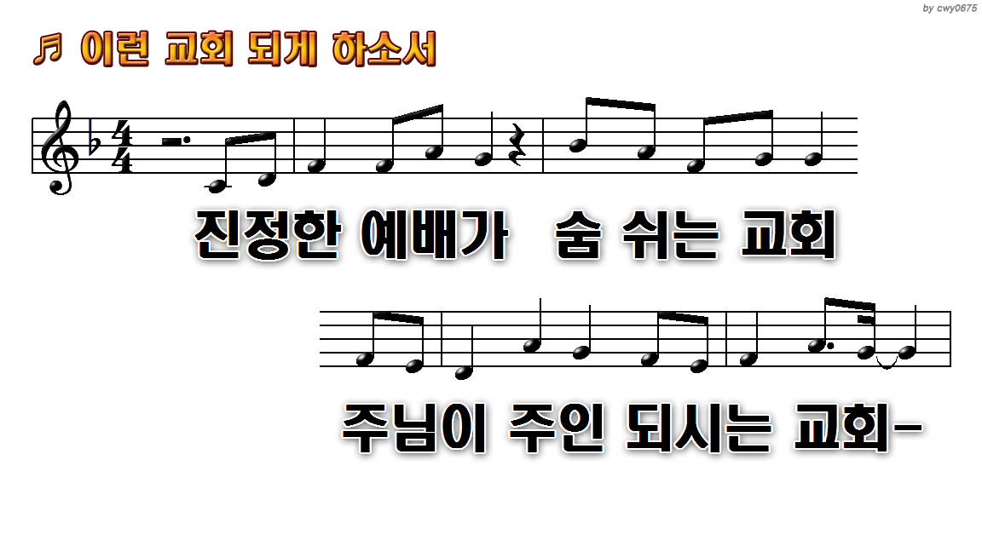
1.진정한 예배가 숨 쉬는 교회
3.말씀이 살아 움직이는 교회
5.주님의 마음 닮아서
7.사랑의 불꽃이 활짝 피어나

Slide 38
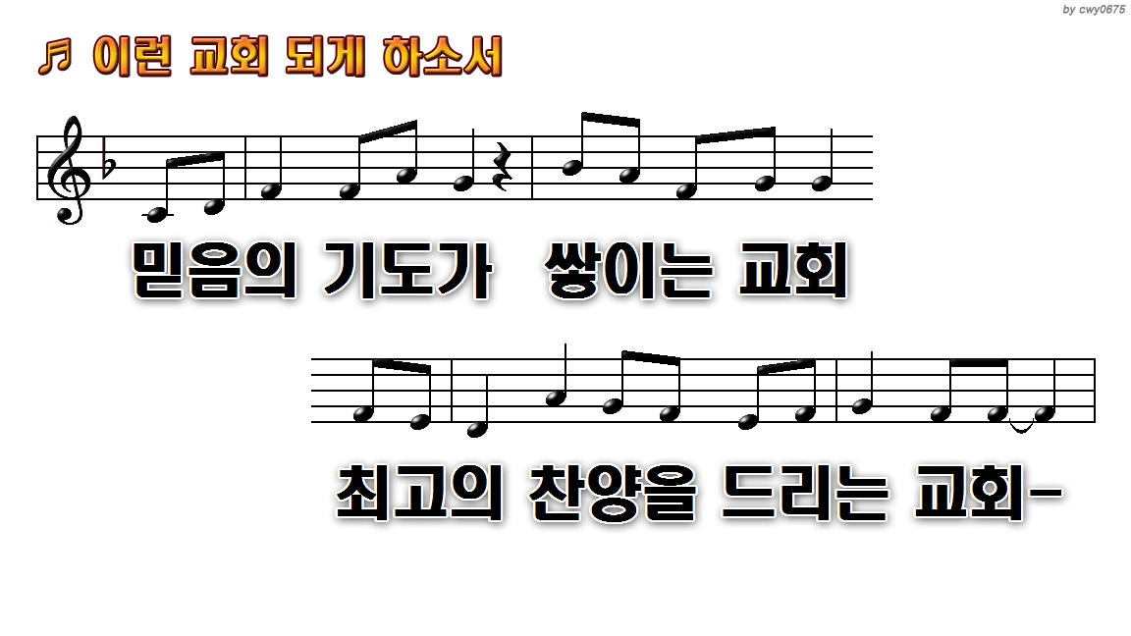
1.진정한 예배가 숨 쉬는 교회
3.말씀이 살아 움직이는 교회
5.주님의 마음 닮아서
7.사랑의 불꽃이 활짝 피어나

Slide 39
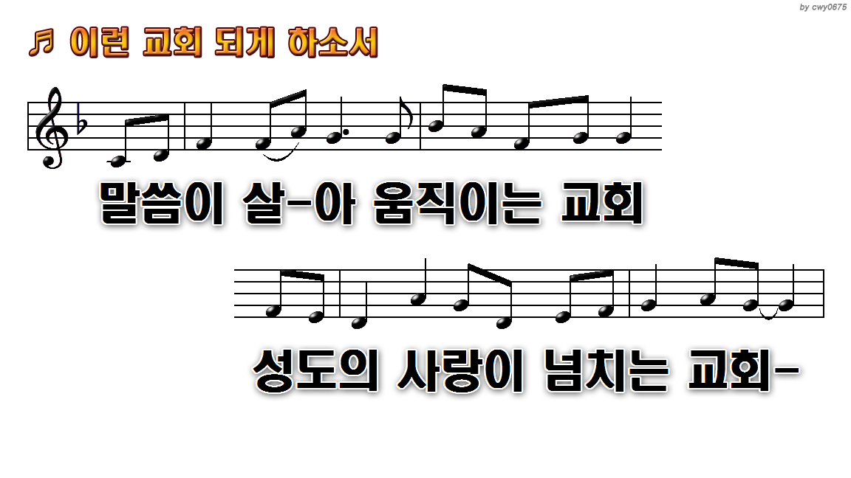
1.진정한 예배가 숨 쉬는 교회
3.말씀이 살아 움직이는 교회
5.주님의 마음 닮아서
7.사랑의 불꽃이 활짝 피어나

Slide 40
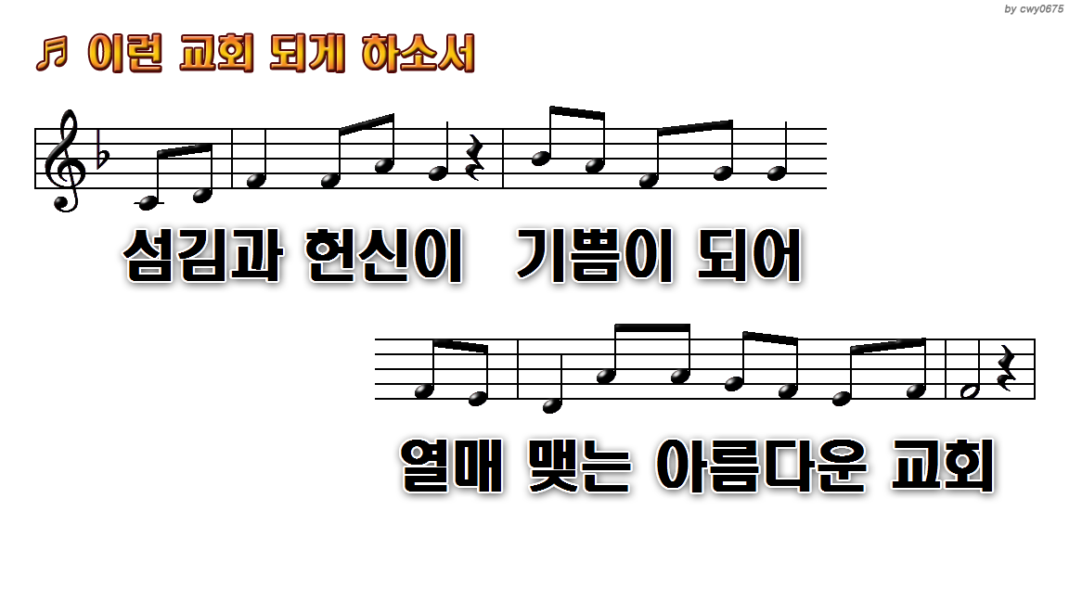
1.진정한 예배가 숨 쉬는 교회
3.말씀이 살아 움직이는 교회
5.주님의 마음 닮아서
7.사랑의 불꽃이 활짝 피어나

Slide 41
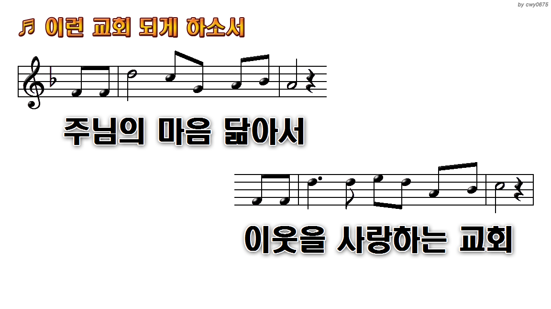
1.진정한 예배가 숨 쉬는 교회
3.말씀이 살아 움직이는 교회
5.주님의 마음 닮아서
7.사랑의 불꽃이 활짝 피어나

Slide 42
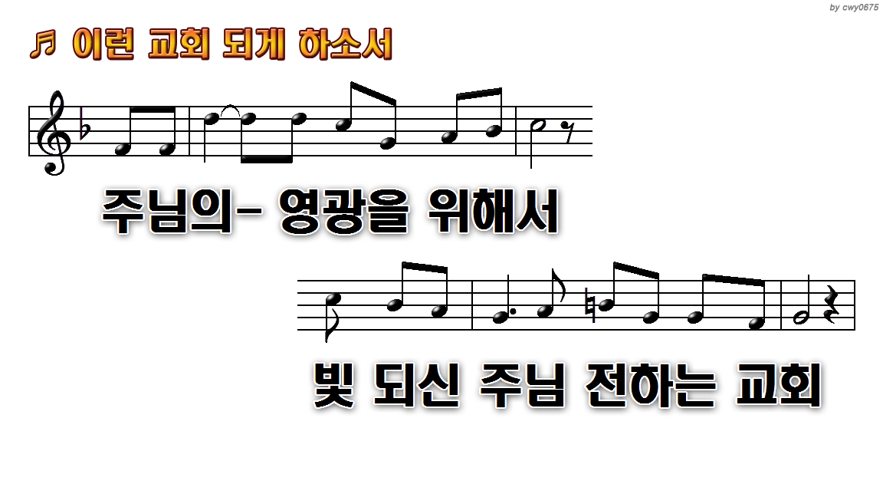
1.진정한 예배가 숨 쉬는 교회
3.말씀이 살아 움직이는 교회
5.주님의 마음 닮아서
7.사랑의 불꽃이 활짝 피어나

Slide 43
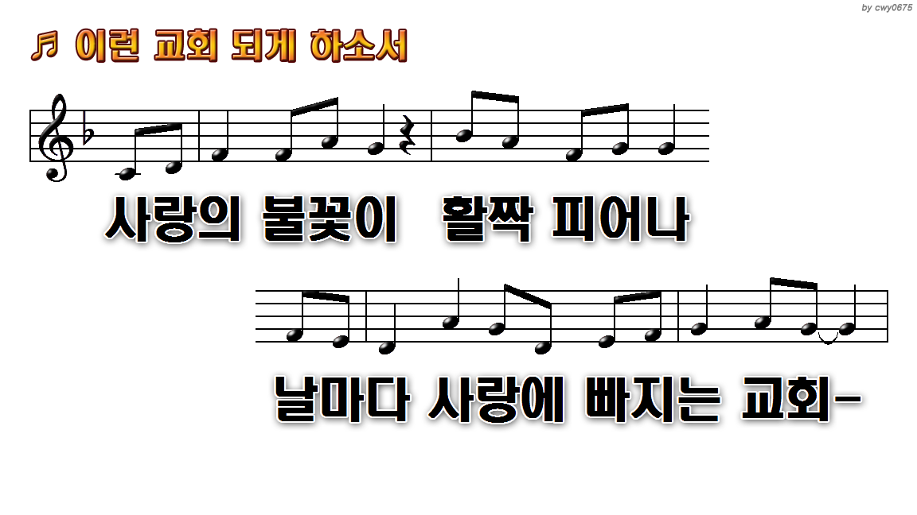
1.진정한 예배가 숨 쉬는 교회
3.말씀이 살아 움직이는 교회
5.주님의 마음 닮아서
7.사랑의 불꽃이 활짝 피어나

Slide 44
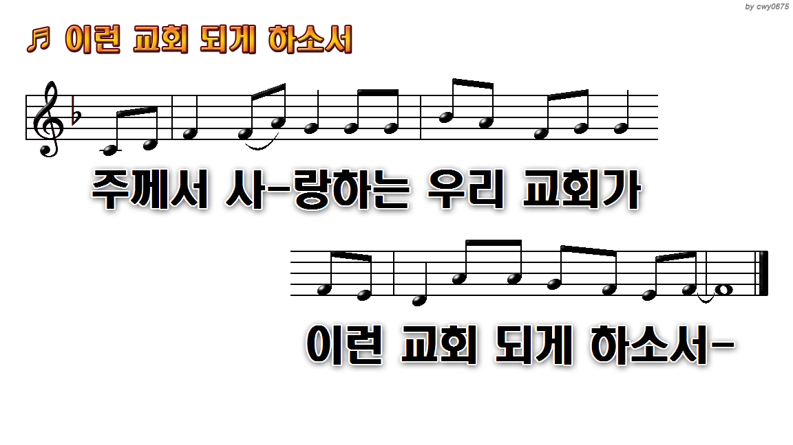
1.진정한 예배가 숨 쉬는 교회
3.말씀이 살아 움직이는 교회
5.주님의 마음 닮아서
7.사랑의 불꽃이 활짝 피어나

Slide 46
1.진정한 예배가 숨 쉬는 교회
3.말씀이 살아 움직이는 교회
5.주님의 마음 닮아서
7.사랑의 불꽃이 활짝 피어나

Slide 47
1.진정한 예배가 숨 쉬는 교회
3.말씀이 살아 움직이는 교회
5.주님의 마음 닮아서
7.사랑의 불꽃이 활짝 피어나

Slide 48
1.진정한 예배가 숨 쉬는 교회
3.말씀이 살아 움직이는 교회
5.주님의 마음 닮아서
7.사랑의 불꽃이 활짝 피어나

Slide 49
1.진정한 예배가 숨 쉬는 교회
3.말씀이 살아 움직이는 교회
5.주님의 마음 닮아서
7.사랑의 불꽃이 활짝 피어나

Slide 50
1.진정한 예배가 숨 쉬는 교회
3.말씀이 살아 움직이는 교회
5.주님의 마음 닮아서
7.사랑의 불꽃이 활짝 피어나

Slide 51
1.진정한 예배가 숨 쉬는 교회
3.말씀이 살아 움직이는 교회
5.주님의 마음 닮아서
7.사랑의 불꽃이 활짝 피어나

Slide 52
1.진정한 예배가 숨 쉬는 교회
3.말씀이 살아 움직이는 교회
5.주님의 마음 닮아서
7.사랑의 불꽃이 활짝 피어나

Slide 53
1.진정한 예배가 숨 쉬는 교회
3.말씀이 살아 움직이는 교회
5.주님의 마음 닮아서
7.사랑의 불꽃이 활짝 피어나

Slide 55
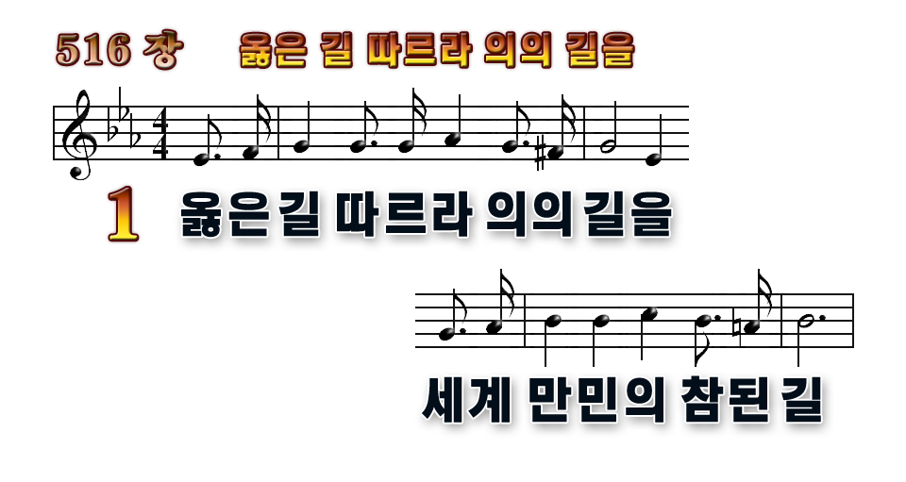

1
2
3
4

Slide 56
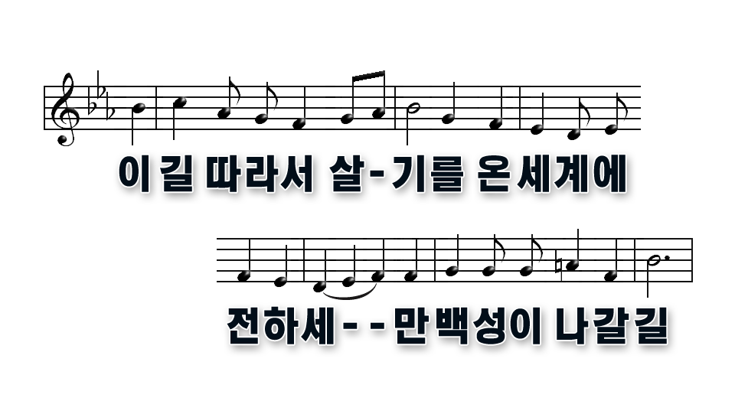
1
2
3
4

Slide 57
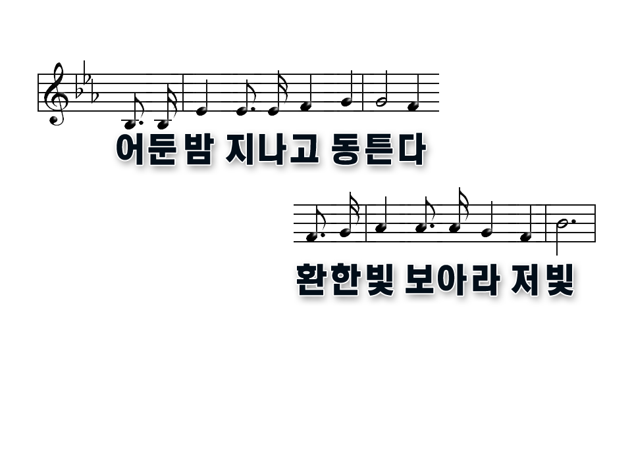
1
2
3
4

Slide 58
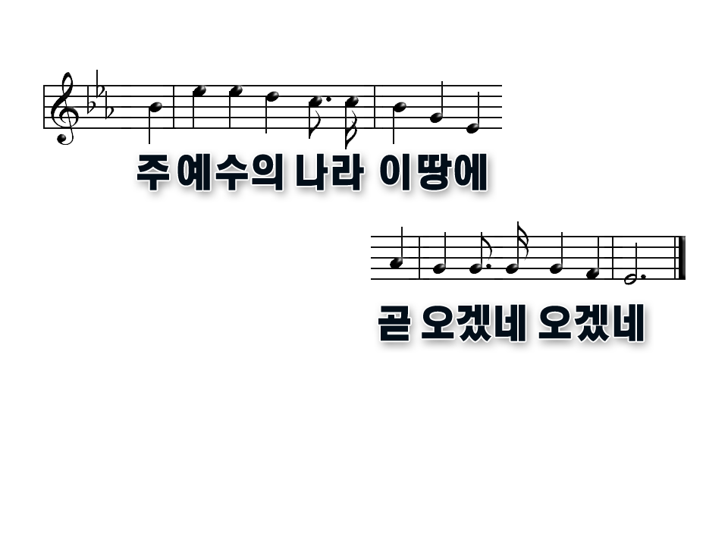
1
2
3
4

Slide 59
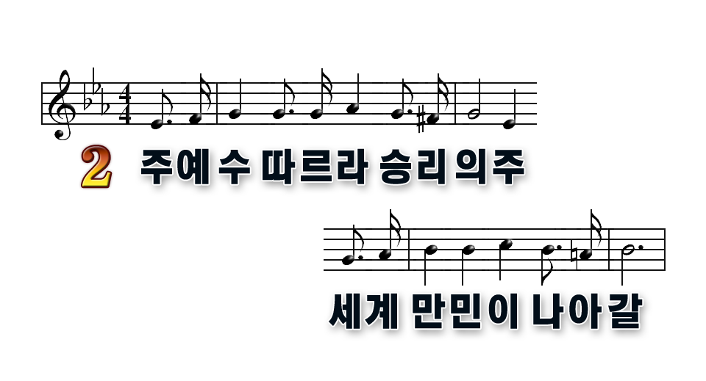
1
2
3
4

Slide 60

1
2
3
4

Slide 61
1
2
3
4

Slide 62
1
2
3
4

Slide 63

1
2
3
4

Slide 64
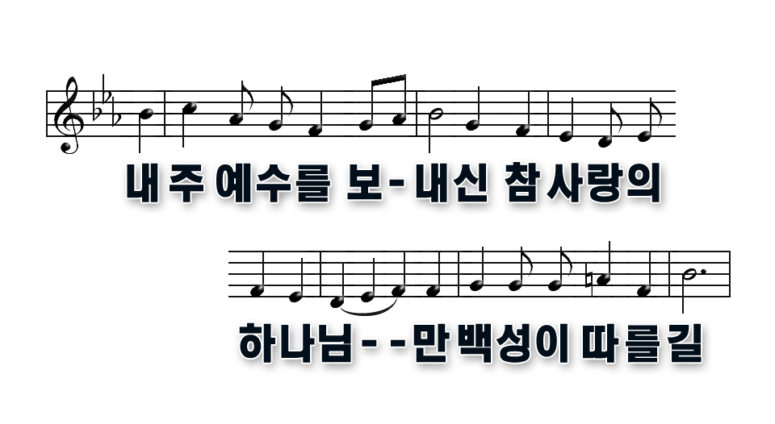
1
2
3
4

Slide 65
1
2
3
4

Slide 66
1
2
3
4

Slide 67
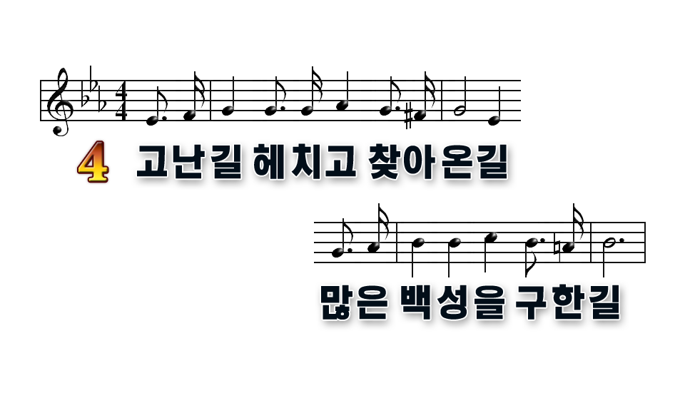
1
2
3
4

Slide 68
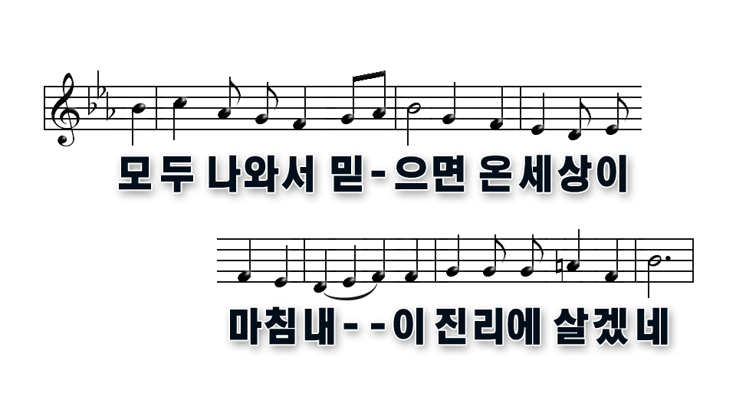
1
2
3
4

Slide 69
1
2
3
4

Slide 70
1
2
3
4

Slide 71

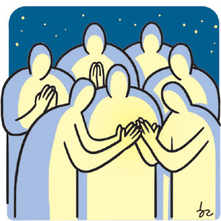
1. 신령과 진정으로 드리는 예배
-예배를 위해 준비된 마음: 집중과 순종
-성령의 역사: 선포될 말씀과 심령변화
올해 교회 목표
-교회-목장-성도의 영역별 장막터 확장
-침례 7명, 목장 10개, 출석 70명
3. 목장별 VIP인도와 구원
-히메지:김양숙&이호철,백선희,이진숙,원순애&김호걸,
김인철, 김종신, 이현우
-세 부 :오경일, 백은애, 이기훈, 남윤정, 이하정
-카 작 :이은솔, 한수연, 허가경, 김해림, 강하늘
-칭다오:김경택, 이서준, 이슬아, 최세진, 김하늘
-베트남:정현주, 윤정숙, 민경아, 최수아, 김미선
-모로코:이현석, 곽재현, 김민겸, 김민서, 김민채, 배진희,
김현주, 박미라, 노청수
-투르카나:권은정 부부, 김정수, 박현정, 양현원, 임수연
-갈렙:배순남, 황보인규/김빈현 침례

Slide 72

기
도
Prayer
이승록 목사

Slide 73

간증
김현경 목녀

Slide 74
간증
선유정 자매

Slide 75
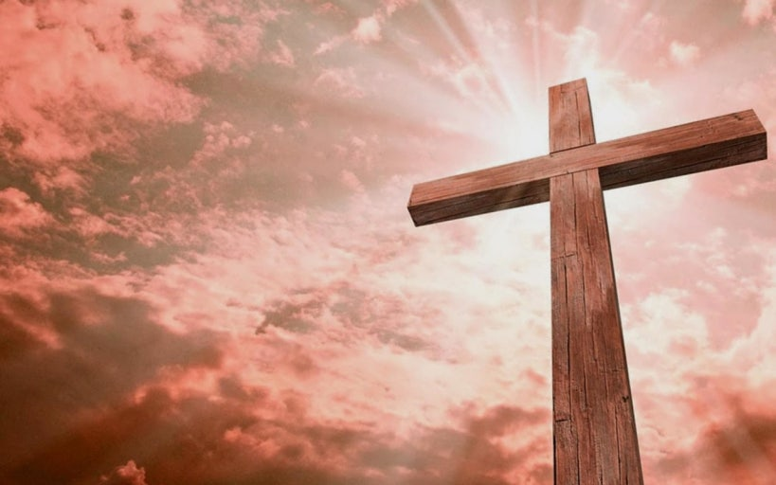
특 송 (청년들)

Slide 76
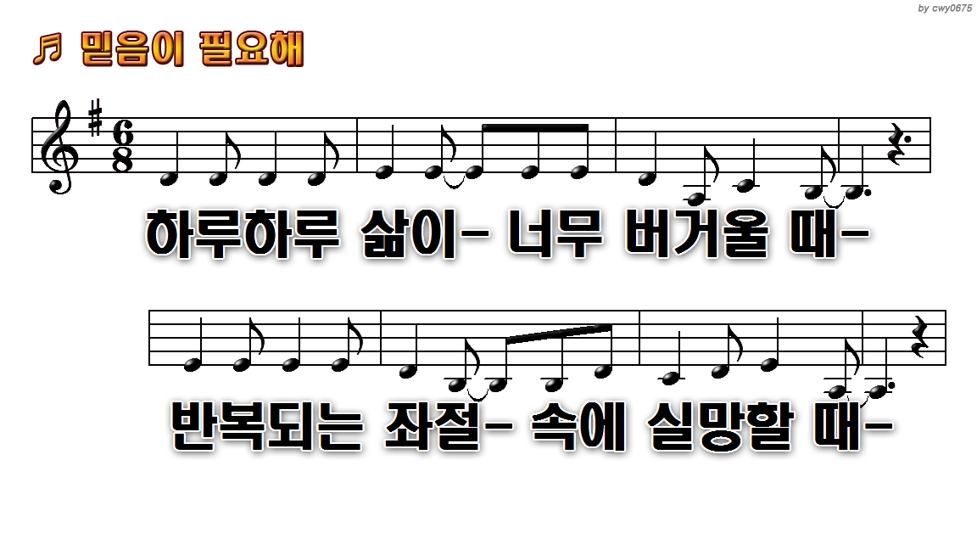
1.하루하루 삶이 너무 버거울 때
5.사랑하는 사람들을 잃었을 때
7.믿음이 필요해 믿음이 필요해

Slide 77
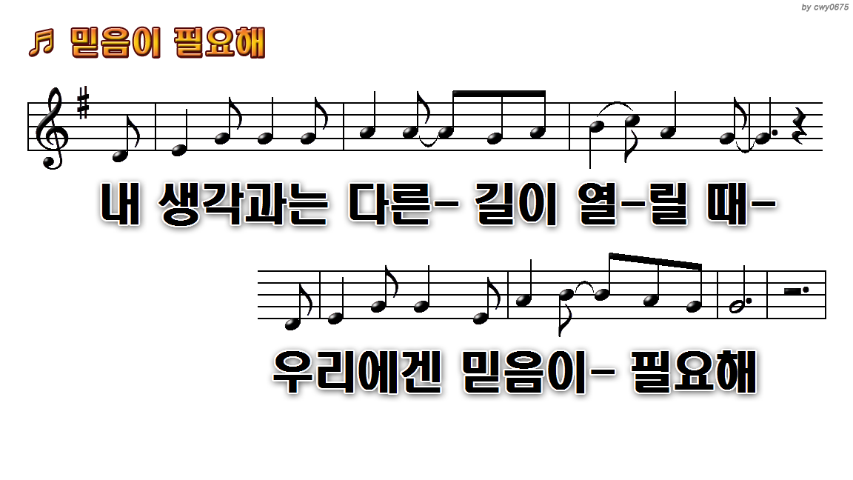
1.하루하루 삶이 너무 버거울 때
5.사랑하는 사람들을 잃었을 때
7.믿음이 필요해 믿음이 필요해

Slide 78
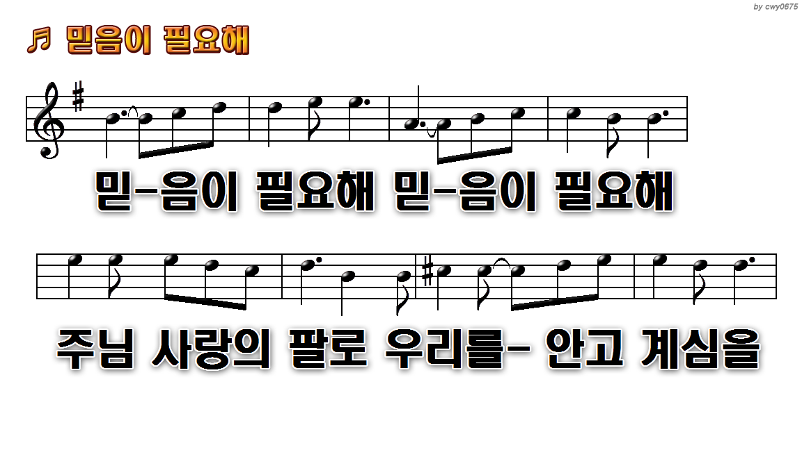
1.하루하루 삶이 너무 버거울 때
5.사랑하는 사람들을 잃었을 때
7.믿음이 필요해 믿음이 필요해

Slide 79
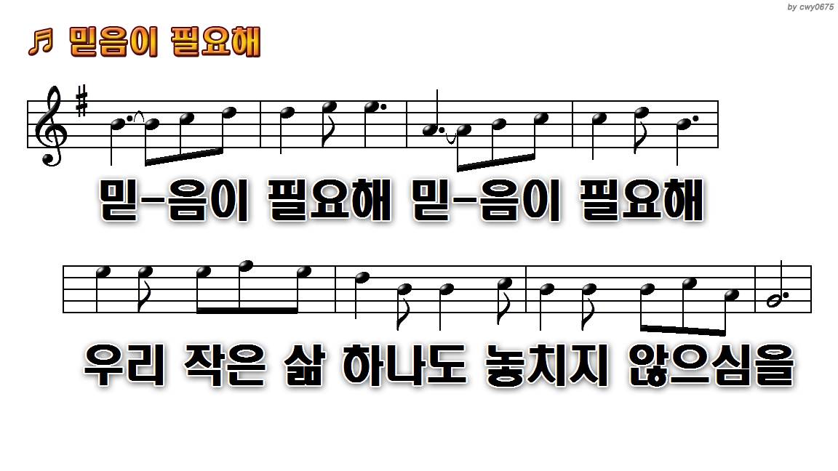
1.하루하루 삶이 너무 버거울 때
5.사랑하는 사람들을 잃었을 때
7.믿음이 필요해 믿음이 필요해

Slide 80
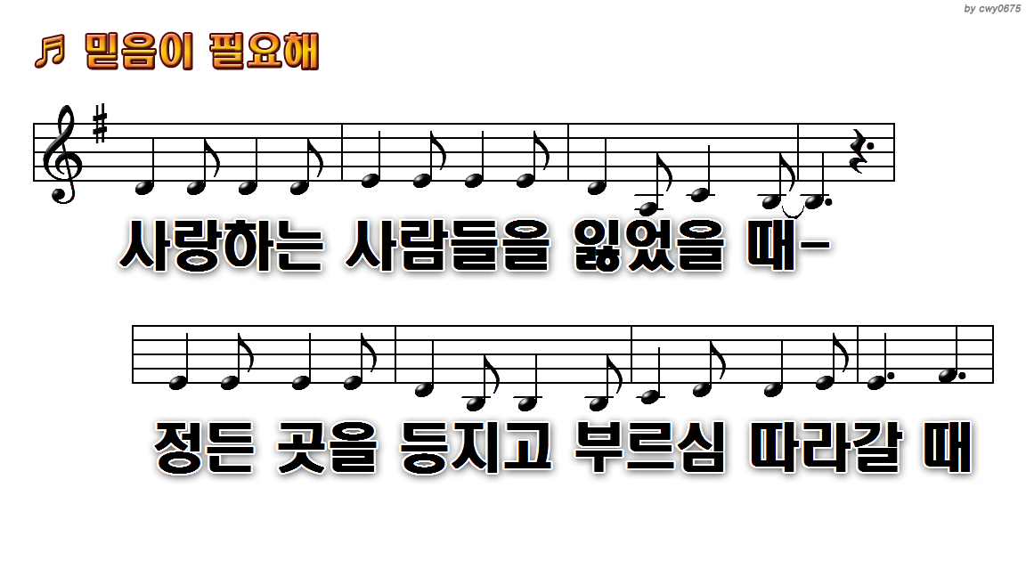
1.하루하루 삶이 너무 버거울 때
5.사랑하는 사람들을 잃었을 때
7.믿음이 필요해 믿음이 필요해

Slide 81
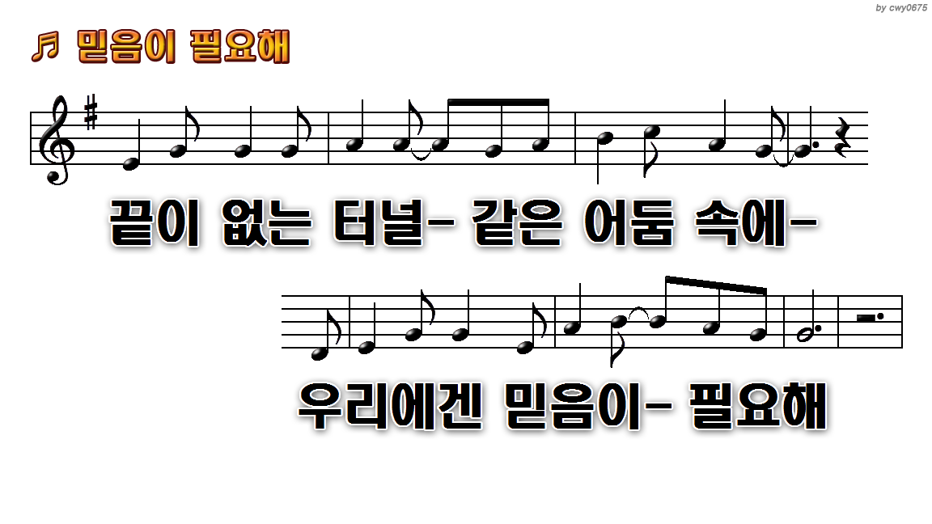
1.하루하루 삶이 너무 버거울 때
5.사랑하는 사람들을 잃었을 때
7.믿음이 필요해 믿음이 필요해

Slide 82
1.하루하루 삶이 너무 버거울 때
5.사랑하는 사람들을 잃었을 때
7.믿음이 필요해 믿음이 필요해

Slide 83
1.하루하루 삶이 너무 버거울 때
5.사랑하는 사람들을 잃었을 때
7.믿음이 필요해 믿음이 필요해

Slide 84
1.하루하루 삶이 너무 버거울 때
5.사랑하는 사람들을 잃었을 때
7.믿음이 필요해 믿음이 필요해

Slide 85
1.하루하루 삶이 너무 버거울 때
5.사랑하는 사람들을 잃었을 때
7.믿음이 필요해 믿음이 필요해

Slide 86
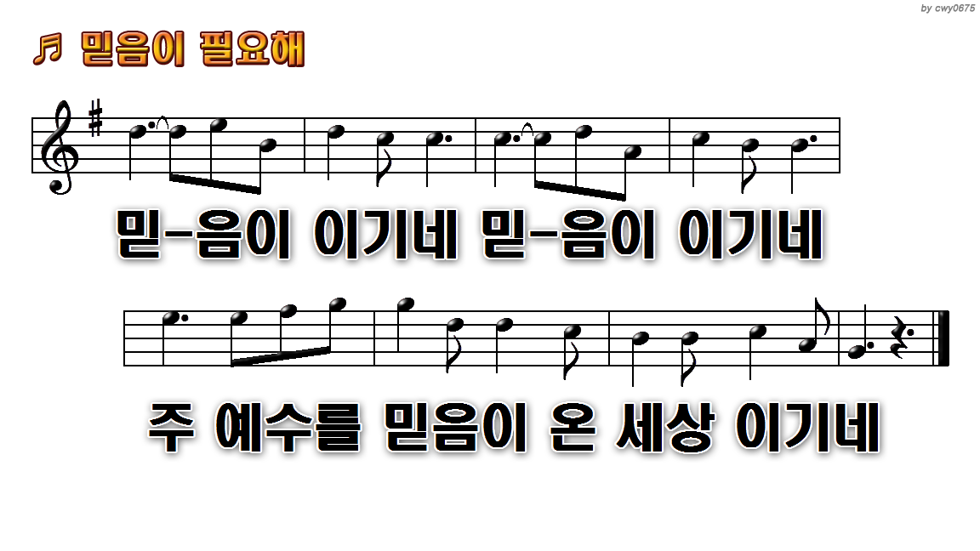
1.하루하루 삶이 너무 버거울 때
5.사랑하는 사람들을 잃었을 때
7.믿음이 필요해 믿음이 필요해

Slide 87
*주 예수를 믿음이 X 3
1.하루하루 삶이 너무 버거울 때
5.사랑하는 사람들을 잃었을 때
7.믿음이 필요해 믿음이 필요해

Slide 88

창립기념 감사주일
목장헌신예배
‘26.06.14
제자들교회

Slide 89


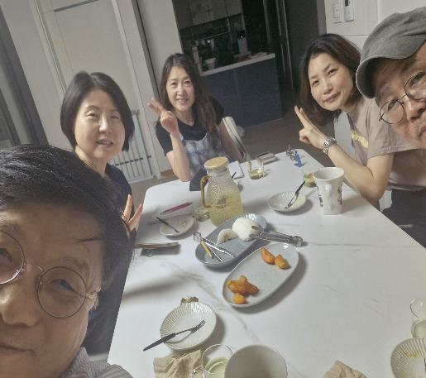
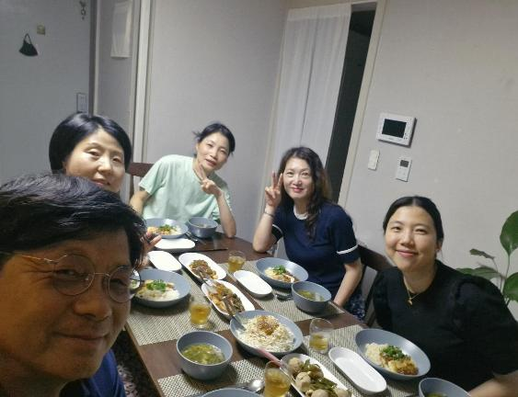
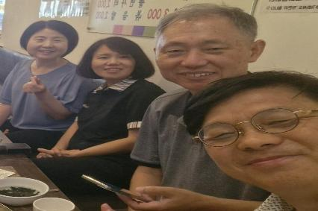
모로코 목장

Slide 90
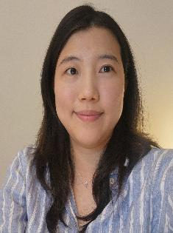
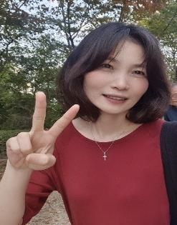
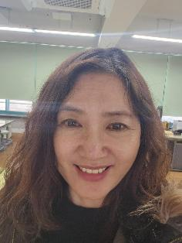
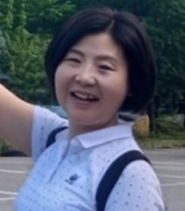
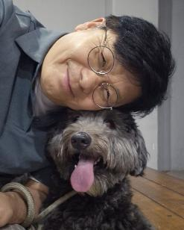
모로코 패밀리
이지연
선유정
박은희
곽귀정
황은오
두 유

Slide 91
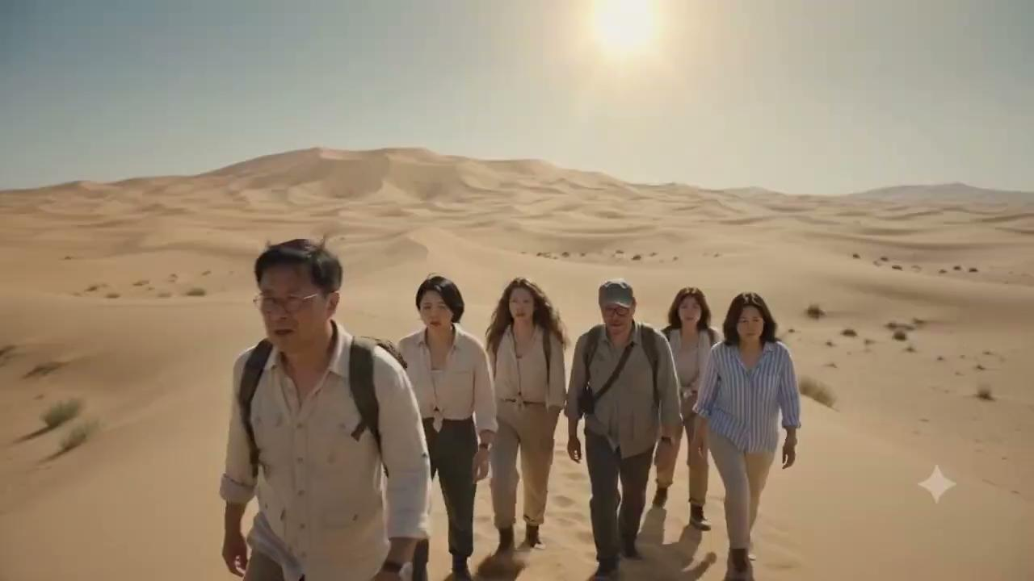
2027년 모로코 VT

Slide 92
2026 목표
기도제목
VIP 8명 / 평세 4명 / 2027 모로코 VT 준비 / 분가
모로코 목장
김선길,유예상 선교사
VIP
1. 은혜와 기쁨 충만
2. 풍성한 나눔
3. 육체 건강과 영적 성장
4. 기도와 성령 충만
사역과 건강
세 자녀의 진로와
신앙 성장
이현석 김준형 노청수 김민겸 김민서 김민채
박미라 김현주

Slide 93
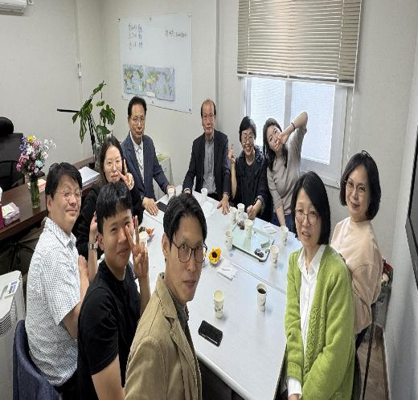
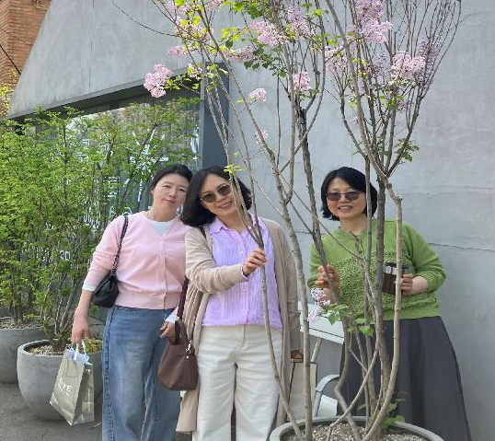
베트남 목장

Slide 94
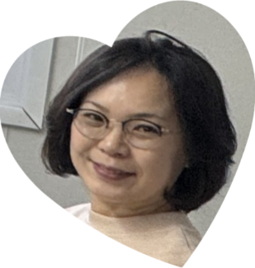


베트남 목장 식구들
하리라
안현선
안현미
목장 VIP : 최수아, 윤정숙, 김미선, 지윤맘(키미애), 정은숙(현선자매사회후배)

Slide 95
베트남 목장 목표 및 선교 기도제목
목표: 새로운 VIP 보내주시도록(2명), 평신도세미나 참석(2명)
목원들의 건강(갱년기 등 증상 개선과 근력 향상)위해
써브 목장 잘 시작할 수 있도록(윤진, 정지윤, 정다솜)
선교 기도제목(한준수, 황혜숙 선교사님)
- 선교사님 부부 건강을 지켜주시고 주님과의 친밀함이 깊어지도록
- 장학금 후원이 이뤄진 CMA 신학교 학생(4명) 졸업후 사역 현장으로 파송받게
되는데 주님께서 꼭 필요한 교회로 보내주시고 헌신된 주의 종들로 잘 세워지도록
- 정수기 보급 사역을 통해 소수민족들에 복음이 계속해서 전파되도록
Notes:
가정교회 시작
참가인원

Slide 96



세부
목장

Slide 97

VIP
박성현
오승연
오유성
오경일 이기훈
백은애 남윤정
이하정
어범석
이소연
어시은
마곡
마포
염창
서동호 선은정
서하준 서하은

Slide 98



1
VIP 4명 목장 참석
목표와
기도제목
2
평신도 세미나 2명 참석
3
사업과 진로
박성현 직장, 어범석 사업,
목자 직장 및 이사 인도
4
27년 세부 선교여행 준비

Slide 99




투르카나 목장
(윤승주,김경희선교사)

Slide 100








목장 식구들(자녀들)
송상헌 김현경 김정규 송은희
(송하람)
(송하언)
(김경택)

Slide 101
2026 목표
VIP 2명, 2027년 휴스턴 평세 준비,
목녀 건강 회복(치유), 자녀들 신앙 성장
VIP
1.은혜기쁨충만풍성한나눔
2.김정규송은희 영적 성장
3.김현경목녀의 건강 회복 (믿음의 안수 통한 치유)
4.자녀들 의뢰, 신앙 성장
(송하람 결혼 준비 과정 은혜; 송하언 직장 잘 적응; 김경택 생명의 삶 준비, 부모 함께 참여)
1.투르카나 고아들: 하나님 아는 지식 자라 주님과 친밀한 동행, 고교졸업생 일할 곳 얻도록
2.로콰티르교회: 건축통해 성도님들 새 힘얻기
3.광야교회 목회자들: 잭슨목사님을 강하게 붙드사 보육원과 고아들 잘 돌볼 수 있도록
4.건강: 윤승주(심혈관, 치과, 내과, 안과), 김경희(임플란트) 치료
박현정, 장미혜,
금태훈김은지부부
권은정부부, 양현원
목장에 나오도록

Slide 102




갈렙 목장
(교회어르신들)

Slide 103







교회 어르신들
섬김이:송상헌 김현경
선하근 배순남
권인봉 김진숙
정복순 박정숙
박용재

Slide 104
갈렙 목장
(어르신들)
2026 목표
VIP 1명, 건강하고 행복한 생활,
배순남(교회 출석), 김빈현(세례)
VIP
1.어르신들 건강, 감사/행복한 시간
2.은혜 안 천국 소망 중
풍성한 생명누리는 신앙 생활
3.배순남(교회 출석), 김빈현(세례)
4.기도의 용사들 되시도록
배순남어르신
황보인규어르신

Slide 105

칭다오
목장
6
Notes:
가정교회 시작
참가인원

Slide 106


칭다오 식구들
목장VIP
3

Slide 107

목표
새로운 VIP 3명
생명의삶 1명
기도제목
칭다오 목장
VIP 목장 참석
*바울 선교사님
- 늘 은혜와 사랑이 가득한
목장되도록
- 다들 바쁜 와중에도 주님
은혜를 경험하는 삶 되길
이슬아, 김경택, 이서준, 박재민, 최세진, 김하늘
목장에 나아오도록
- 7월 바다침례 10명
이상 순종할 수 있도록
- 늘 안전 지켜주시도록
4

Slide 108


카잨 목장

Slide 109





카잨 목장 식구들
안현미
허종해
양원지
황지은
임승효
목장 VIP : 허가경, 이은솔, 김해림, 한수연, 강하늘, 이루안

Slide 110
카잨 목장 목표 및 선교 기도제목
목표: VIP들을 보내주시고 목장에 잘 정착하도록(3명), 예수영접모임(2명)
업무 및 관계들에 은혜를 넘치게 주시고, VIP들 목장 참석위해 금요일 야근 상황이 안 생기도록, 진로(시험 준비 및 취준) 과정의 지체들에게 지혜와 인도하심을 위해
선교 기도제목(송장헌, 강혜선 선교사님)
- 여름 단기팀들과의 동역을 통한 주님 나라의 확장이 이뤄지고 VIP
연결을 위해
- 빛나는 별 교회의 부흥을 위해서 특별히 목자들이 복음에 헌신된 삶을
살도록
- 볼리비아 반정부 시위 안정화와 아들 재홍 부부의 신변 보호를 위해
Notes:
가정교회 시작
참가인원

Slide 111



카잨 목장 선교지 기도제목
히메지
송안드레, 강혜선 선교사님
여름 단기 팀들과의 동역을 통한 주님 나라의 확장이 이뤄지고 VIP가 연결되도록
빛나는 별 교회의 부흥을 위해, 특별히 목자들이 복음에 헌신의 삶을 살도록
볼리비아 반정부 시위가 안정이 되고 나라가 정상을 찾고 재홍 부부 신변이 보호되도록
VIP들에게 복음 전하는 일들을 계속하고 있는데 그들이 영적인 목마름을 주소서
목장
6
Notes:
가정교회 시작
참가인원

Slide 112



히메지 식구들
전재덕, 김영분, 박종원, 오정순, 김성태
VIP 이헌우, 김성순, 김인철, 백선희
3

Slide 113
목표
새로운 VIP 2명
예수영접 1명
기도제목
이헌우 님
VIP 목장 참석
김성태 집사
예수영접 모임
(6/28) 참석 및
예수 영접
이헌우, 김인철 님
매주 참석
백선희 님 월 1회 참석
새로운 프로젝트 수주
4

Slide 114

알림과 나눔
창립 감사
6월 성경읽기(역대상ᆞ하, 에스라, 요한계시록)
3. 경건의 삶공부(11주)
4. 6/28 예수영접 모임
5. 8/14(금) -16(주일) 여름수련회
6. 섬김
- 오늘 설거지(황은오, 송상헌, 서동호)
- 오늘 쓰레기 정리(청도, 카작 목장)
- 다음주 기도(서동호), 식사(김현진)

Slide 115

성
경
말
씀
Bible Reading
사도행전 11:24-30, 13:1-3

Slide 116
행 11:24-30, 13:1-3(열매맺는 교회)
24. 바나바는 착한 사람이요, 성령과 믿음이 충만한 사람이었다. 그래서
많은 사람이 주님께로 나아왔다.
25. 바나바는 사울을 찾으려고 다소로 가서,
26. 그를 만나 안디옥으로 데려왔다. 두 사람은 일 년 동안 줄곧 거기에
머물면서, 교회에서 모임을 가지고, 많은 사람을 가르쳤다.
제자들은 안디옥에서 처음으로 '그리스도인'이라고 불리었다.
27. 그 무렵에 예언자 몇이 예루살렘에서 안디옥에 내려왔다.

Slide 117
행 11:24-30, 13:1-3(열매맺는 교회)
28. 그 가운데 아가보라는 사람이 성령의 감동을 받아서, 일어나, 온
세계에 큰 기근이 들 것이라고 예언하였다. 바로 그 기근이
글라우디오 황제 때에 들었다.
29. 그래서 제자들은 각각 자기 형편에 따라 몫을 정하여, 유대에 사는
신도들에게 구제금을 보내기로 결정하였다.
30. 그들은 그대로 실행해서, 바나바와 사울 편에 그것을 장로들에게
보냈다.

Slide 118
행 11:24-30, 13:1-3(열매맺는 교회)
13:1 안디옥 교회에 예언자들과 교사들이 있었는데, 그들은 바나바와
니게르라고 하는 시므온과, 구레네 사람 루기오와 분봉왕 헤롯과
더불어 어릴 때부터 함께 자란 마나엔과 사울이다.
13:2 그들이 주님께 예배하며 금식하고 있을 때에, 성령이 그들에게
말씀하셨다. "너희는 나를 위해서 바나바와 사울을 따로 세워라.
내가 그들에게 맡기려 하는 일이 있다."
13:3 그래서 그들은 금식하고 기도한 뒤에, 두 사람에게 안수를 하여
떠나보냈다.

Slide 119

말
간
씀
시
의
Message
열매맺는 교회
사도행전 11:24-30, 13:1-3
양세영 목사님

Slide 120
행 11:24-30, 13:1-3(열매맺는 교회)
24. 바나바는 착한 사람이요, 성령과 믿음이 충만한 사람이었다. 그래서
많은 사람이 주님께로 나아왔다.
25. 바나바는 사울을 찾으려고 다소로 가서,
26. 그를 만나 안디옥으로 데려왔다. 두 사람은 일 년 동안 줄곧 거기에
머물면서, 교회에서 모임을 가지고, 많은 사람을 가르쳤다.
제자들은 안디옥에서 처음으로 '그리스도인'이라고 불리었다.
27. 그 무렵에 예언자 몇이 예루살렘에서 안디옥에 내려왔다.

Slide 121
행 11:24-30, 13:1-3(열매맺는 교회)
28. 그 가운데 아가보라는 사람이 성령의 감동을 받아서, 일어나, 온
세계에 큰 기근이 들 것이라고 예언하였다. 바로 그 기근이
글라우디오 황제 때에 들었다.
29. 그래서 제자들은 각각 자기 형편에 따라 몫을 정하여, 유대에 사는
신도들에게 구제금을 보내기로 결정하였다.
30. 그들은 그대로 실행해서, 바나바와 사울 편에 그것을 장로들에게
보냈다.

Slide 122
행 11:24-30, 13:1-3(열매맺는 교회)
13:1 안디옥 교회에 예언자들과 교사들이 있었는데, 그들은 바나바와
니게르라고 하는 시므온과, 구레네 사람 루기오와 분봉왕 헤롯과
더불어 어릴 때부터 함께 자란 마나엔과 사울이다.
13:2 그들이 주님께 예배하며 금식하고 있을 때에, 성령이 그들에게
말씀하셨다. "너희는 나를 위해서 바나바와 사울을 따로 세워라.
내가 그들에게 맡기려 하는 일이 있다."
13:3 그래서 그들은 금식하고 기도한 뒤에, 두 사람에게 안수를 하여
떠나보냈다.

Slide 123


Slide 124


Slide 125


Slide 126


Slide 127


Slide 128


Slide 129


축복
의 시간
감사

